Slide 1
Comunicação
LINHA MESTRA
ORADOR
MENSA GEM
PÚBLICO
ROTEIRO
GUIA
TOUR
TURISTAS
Tópicos
O que falar?
Como falar?
Qual efeito?
Pontos Turísticos
Construção
Caminho
Objetivo
Propósito

Slide 2



Comunicação
O que falar? (tópicos / pontos turísticos)
Qual a ideia que você quer que inserir na mente dos seus ouvintes?
Quais os pontos cruciais para isso?
Tudo
Subexposição
O que você puder apresentar com profundidade
Impacto
Limitação de tempo! Como condensar?
Qual a ideia que você quer que inserir na mente dos seus ouvintes?
Quais os pontos cruciais para isso?

Slide 3
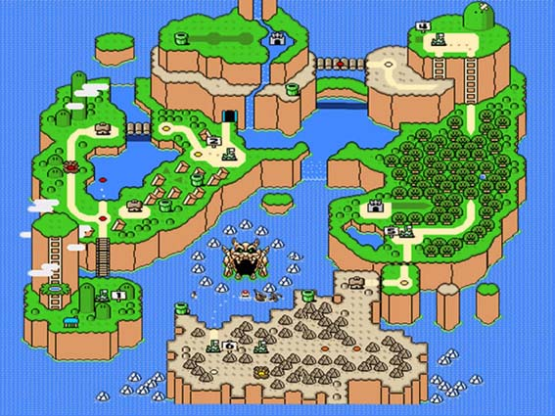

Comunicação
Como falar? (construção/ caminho)
Qual a estrutura que otimiza a sua entrega no tempo disponível?
Garanta um fio único e coeso para a entrega
Ponto de Partida
Contexto
Conceitos
Evoluções
Relações
Decorrências
Conclusão
Monte uma estrutura que potencialize o objetivo dentro do tempo disponível

Slide 4

Comunicação
Qual o efeito? (objetivo/ propósito)
O que você vai causar?
Curiosidade
Questionamento
Empatia
Preocupação
Engajamento
Qual o efeito que você quer causar?

Slide 5
Comunicação : Linha Mestra
Dica!
Resuma a sua linha mestra em quinze palavras
“Ter mais opções nos deixa menos felizes”
“Devemos valorizar a vulnerabilidade,
e não fugir dela”
“Você pode simular a linguagem corporal
até ela se tornar verdadeira”
“Um revolução silênciosa: um mundo
redesenhado para os introvertidos”
Ideia
Foco
Marketing
Linha Mestra

Slide 6

Comunicação : Linha Mestra
Check List
Qual a minha relação com o assunto?
O assunto faz diferença para a plateia?
As informações são novas ou já são conhecidas?
Eu consigo explicar o tema, e os exemplos necessários, no tempo?
Tenho uma entrega que vale o tempo dos ouvintes?
Quais são as quinze palavras que resumem o que vou falar?
Essas palavras fariam quem se interessar por ouvir?
TESTE, TESTE e TESTE!

